Slide 1
Sortering och återvinning
Åk 4–6

Slide 2
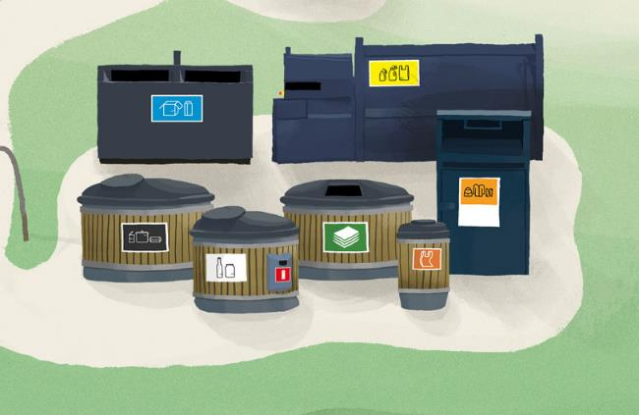
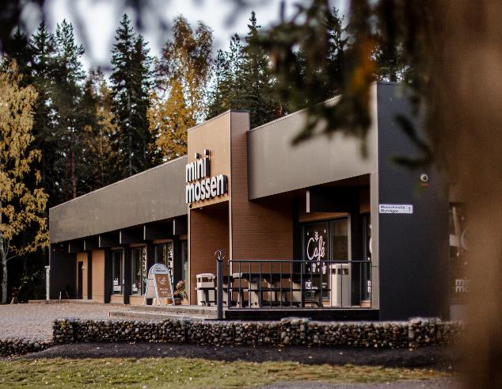
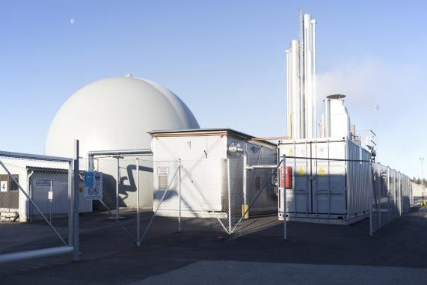
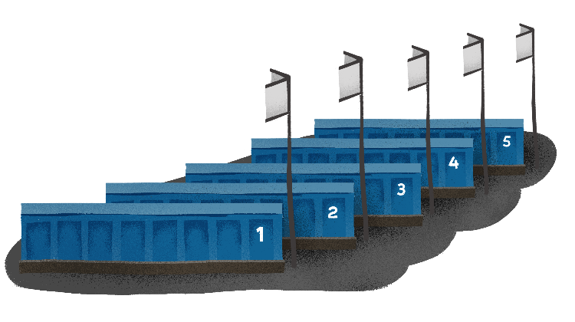
Har du besökt…?
Notes:
Vad har Stormossen för uppgifter?
En ekopunkt
En återvinningsstation
Stormossens biogasanläggning
En biogasbuss
Minimossen

Slide 3
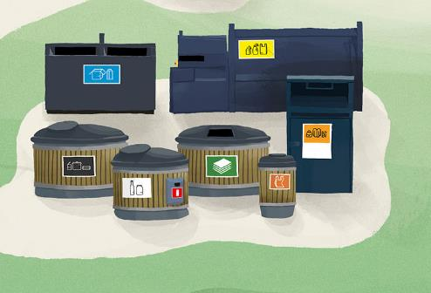
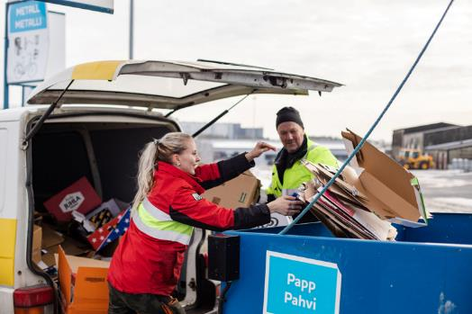
11 återvinningsstationer dit man kan föra bl.a:
Farligt avfall
El- och elektronikskrot
Byggavfall
Trädgårdsavfall
Större avfallsmängder (=en släpkärra full)
+ Minimossens miniåtervinningsstation
Över hundra ekopunkter med insamlingskärl för:
Papper, metall, glasförpackningar, batterier, plastpåsar
Kartong- och plastförpackningar (Rinkis ekopunkter)
Insamlingslådor för användbara kläder och saker (UFF)

Slide 4
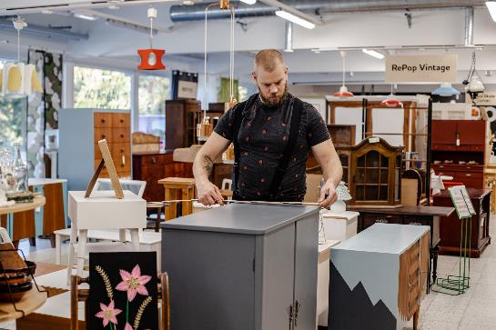
Minimossen
Stormossens återbruksgalleria i Storviken
Saker som varit på väg att bli avfall får ett nytt liv
Företagare säljer olika produkter
Café och evenemang
Notes:
www.minimossen.fi

Slide 5
Hur mycket avfall skapar en person på ett år?
Notes:
Enligt statistik från år 2022 ger varje finländare upphov till 521 kg avfall per år.

Slide 6
HUR?
TIPS?
VARFÖR?
Notes:
I hierarkin prioriteras det som finns högre upp på trappan framom det som finns lägre ner, eftersom det ur miljösynvinkel är det vettigaste.
Låt gärna eleverna fundera på frågorna och ge exempel när ni går igenom modellen. Hur kan man minska på sitt avfall? Tips på vad man ska göra med saker man själv inte längre behöver eller nya användningsområden för sådant som gått sönder. Varför är materialåtervinning viktigare än energiåtervinning?
Minska på avfallet: Köp nya saker endast när du verkligen behöver och om du måste köpa något, satsa på bra kvalitet som håller länge. Undvik engångsprylar, t.ex. ha hellre med en tygkasse när du handlar än att köpa en plastpåse varje gång.
Använd på nytt: Kolla gärna om du kan köpa det du behöver på loppis. Se också till att dina egna användbara saker går vidare i användning istället för att kasta dem. Man kan reparera sådant som gått sönder eller använda det till ett annat ändamål än det ursprungliga.
Återvinning: När man kastar skräp ska man sträva till att återvinna materialet när det är möjligt. När man sorterar noggrant, kan nya produkter tillverkas av det återvunna materialet, t.ex. papper, glas, metall, batterier, plast, kartong, elektronik. Det går mindre energi och uppstår mindre utsläpp när man använder återvunnet material istället för nytt material. Dessutom sparar man på naturresurserna, t.ex. färre träd behöver fällas för framställning av papper om man istället använder returpapper.
Energiåtervinning: Sådant som inte går att återvinna kan man utvinna som energi. På Westenergys energianläggning bränns skräp och som produkt fås el och fjärrvärme till närområdet.
Deponi: = soptipp, som för inte så länge sedan var det vanligaste sättet att hantera skräp, alltså att sätta det i en hög och låta det ligga. Idag deponeras endast få avfall som inte går att återvinnas eller brännas.

Slide 7
Notes:
Enligt avfallsbestämmelserna (2024):
Vid egnahemshus ska man ha en soptunna för blandavfall samt någon av följande lösningar för bioavfall; eget kärl, gemensamt kärl med grannen, kompostor eller flerfackskärl. Övrigt hushållsavfall förs till ekopunkter som finns runtom i kommunerna.
Radhus och höghus med fler än fem bostäder har följande insamlingskärl på gården: bioavfall, blandavfall, papper, metall, glas-, plast- och kartongförpackningar samt batterier.
Större avfall som inte ryms i kärlen förs till återvinningsstationen.
Fritidsbostäder kan ha egen tunna för blandavfall och bioavfall eller kompost. Man får ta med sig avfallet hem till den stadigvarande bostaden. Man kan också hyra ett nyckelkärl som finns på vissa ställen på stugområden.

Slide 8
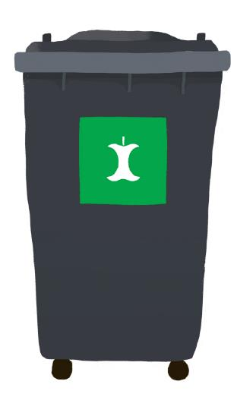
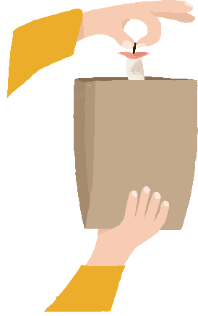
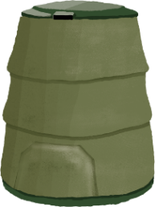
Bioavfall
Notes:
Vad får sättas hit? Matrester, skal från frukter och grönsaker, kaffe- och tesump, blommor, hushållspapper m.m. Sådant som förmultnar och kunde läggas i en kompost.
Vart ska det föras? Bioavfallskärlet hemma eller i komposten
Återvinning: Stormossen producerar fordonsgas och trädgårdsjord av bioavfallet.
Lägg inte i bioavfallet: Plastpåsar

Slide 9
Video om hur biogas blir till
Notes:
I förbehandlingen krossas bioavfallet och det tillsätts vatten. Den grötiga bioavfallsmassan går igenom två skruvpressar som trycker ut biomaterialet genom en sil som finns runt skruven. Plast och större avfall som inte hör hemma i bioavfallet samlas ihop och körs till Westenergy och eventuella metaller plockas ut med en magnet.
Därefter går materialet som ser ut som en smoothie till bioreaktorn som rymmer 1,7 miljoner liter. I reaktorn bryter bakterier och mikro-organismer ner bioavfallet i syrefria förhållanden. Denna process kallas rötning. Bioavfallssmoothien är i reaktorn ca 3 veckor och biogas uppstår till följd av rötningen. Rå biogas kan användas i el- och värmeproduktion.
För att fungera som fordonsbränsle behöver biogasen renas. Man kallar det för uppgradering när man tar bort koldioxid och höjer metanhalten till 98 %. Därefter går gasen till en kompressor vid tankningsstationen och är färdig att användas som fordonsbränsle i personbilar, lastbilar, sopbilar och Vasa stads 21 biogasbussar.
Rötresten som lämnar kvar tas ut i botten på reaktorn och läggs ut på gården i långa strängar. Där ligger de i 10 månader och komposteras till trädgårdsjord. Genom att kompostera bioavfall hålls viktiga näringsämnen från maten i kretslopp.

Slide 10
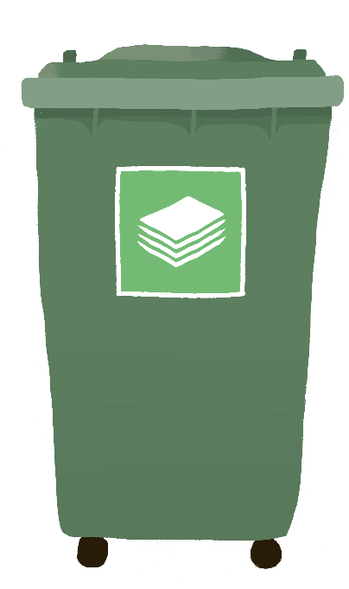
Papper
Notes:
Vad får sättas hit? Sådant som kommer i postlådan; tidningar, reklamblad, kuvert, magasin
Vart ska det föras? Ekopunkterna eller pappersinsamlingen hemma på gården
Återvinning: Av papper gör man nya pappersprodukter så som tidningar och wc-papper
Lägg inte i pappersinsamlingen: Papp, kartong, presentpapper

Slide 11
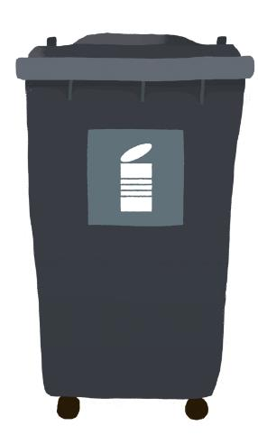
Metall
Notes:
Vad får sättas hit? Alla metallförpackningar och föremål som till största delen består av metall.
Vart ska det föras? Ekopunkterna eller metallinsamlingen hemma på gården
Återvinning: Av metall gör man nya metallprodukter, t.ex. cykelramar. Metall går att återvinnas hur många gånger som helst.
Lägg inte i metallinsamlingen: Metallförpackningar med innehåll, t.ex. farligt avfall.

Slide 12
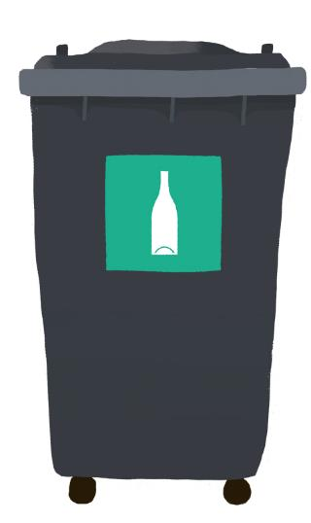
Glasförpackningar
Notes:
Vad får sättas hit? Ursköljda glasburkar och glasflaskor (utan pant)
Vart ska det föras? Ekopunkterna eller glasinsamlingen hemma
Återvinning: Av returglas görs nya glasflaskor och –burkar.
Lägg inte i glasinsamlingen: Glasföremål, så som dricksglas, spegelglas, fönsterglas, porslin osv.

Slide 13
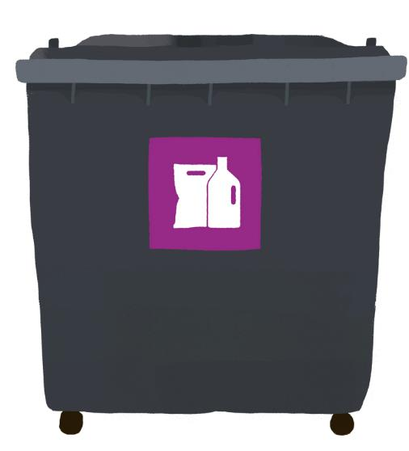
Plastförpackningar
Notes:
Vad får sättas hit? Tomma och torra plastförpackningar. En förpackning har innehållit något när man köpt den.
Vart ska det föras? Flera Rinki-ekopunkter
Återvinning: Av plast görs bl.a. städredskap, byggmaterial och plastpåsar.
Lägg inte i plastinsamlingen: Smutsiga plastförpackningar. Andra plastsaker så som tandborstar, plastleksaker, frysaskar osv. är blandavfall

Slide 14
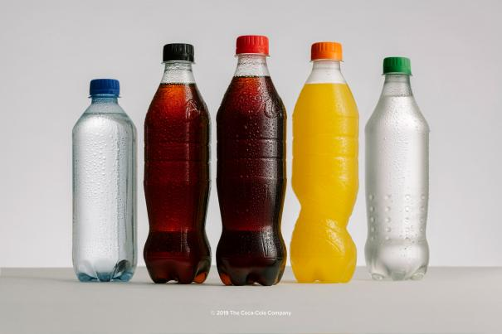
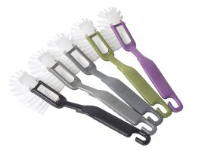
Plaståtervinning
Har du sett andra produkter tillverkade av återvunnen plast?
Bild: Sini-tuote
Notes:
Av återvinningsplast tillverkas bl.a. plastpåsar, sopsäckar, husgeråd och byggmaterial. Pantflaskor och –burkar finns för att materialet ska komma tillbaka till återvinningen. Över 90 % av panten cirkulerar.

Slide 15
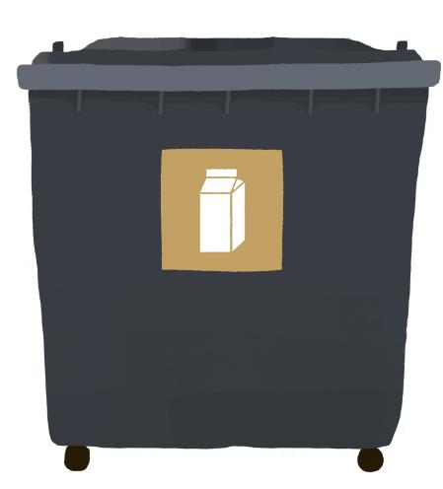
Kartongförpackningar
Bli inte paff
– platta till kartongen!
Notes:
Vad får sättas hit? Torra, rena och tillplattade förpackningar av kartong
Vart ska det föras? Rinkis ekopunkter eller kartonginsamling hemma
Återvinning: Av kartong görs nya kartongprodukter
Lägg inte i kartonginsamlingen: Smutsig kartong

Slide 16
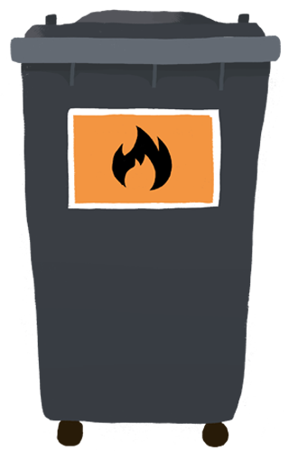
Blandavfall (=brännbart avfall)
Notes:
Vad får sättas hit? Sådant som inte går att återvinna.
Vart ska det föras? Tunnan för blandavfall på egen gård.
Återvinning: Återvinns som energi. Bränns vid Westenergys anläggning och blir till el och värme.
Lägg inte i blandavfallet: Farligt avfall eller el- och elektronikprylar (förs till återvinningsstationen)

Slide 17
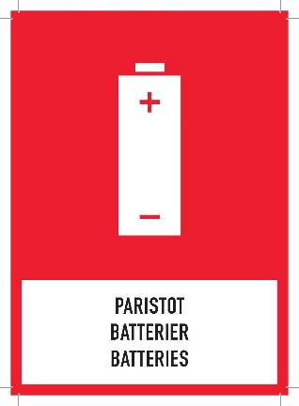
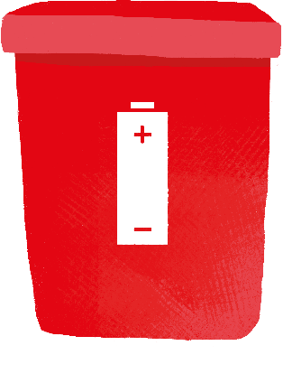
Batterier
Tejpa polerna!
Notes:
Vad får sättas hit? Små batterier och ackumulatorer
Vart ska det föras? Ekopunkterna eller egen batteriholk på gården. Samlas även in vid alla affärer som säljer batterier.
Återvinning: Metallerna återvinns och vissa ämnen används som gödsel vid jordbruk.
Lägg inte i batteri-insamlingen: El och elektronikprylar (förs till återvinningsstationen)
VIKTIGT! Polerna tejpas för att undvika kortslutning och brand. Batterier är farligt avfall och ska sorteras separat.

Slide 18
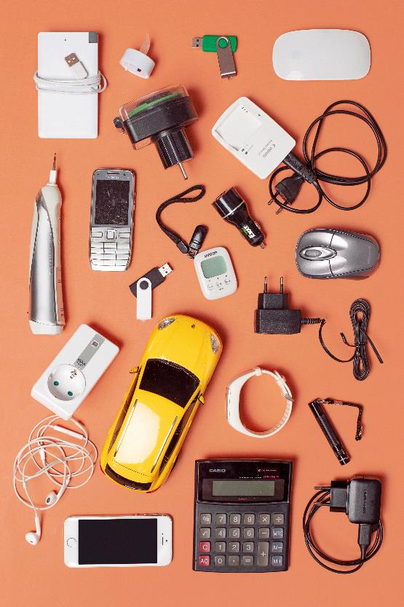
El- och elektronikavfall
Hur många gamla mobiltelefoner har du liggandes hemma?
Hur många olika laddare har ni hemma?
Notes:
Vad får sättas hit? Alla el- och elektronikprylar som behövt el, batteri eller solenergi för att fungera. Även led-lampor
Vart ska det föras? Återvinningsstation eller affär som säljer elektronik
Återvinning: Största delen av komponenterna och materialen går att återvinna och göra nya prylar av
Lägg inte bland el- och elektronik: Batterier och ackumulatorer

Slide 19
Farligt avfall
Har du farligt avfall hemma?
Notes:
Vad hör hit?
oljeavfall från fordons kylar-, broms- och kopplingsvätskor
oljefilter och annat oljeavfall
lösningsmedel såsom terpentin, aceton och lösningsmedelsbaserade rengöringsmedel, målarfärg, lack (även nagellack) och harts samt träskydds- och impregneringsmedel
tryckkärl som innehåller eller har innehållit gas
aerosolbehållare (drivgasbehållare, bland annat hårspray, deodoranter, raklödder)
basiska rengörings- och tvättmedel
bekämpnings- och desinfektionsmedel
nyårstenn
fotograferingskemikalier
starka syror såsom svavelsyra
asbestbaserat avfall (kräver särskild hantering, ska packas separat)
tryckimpregnerat trä
lysrör, kompaktlysrör och energisnåla lampor
kvicksilvertermometrar
överblivna läkemedel.
Vart ska det föras? Återvinningsstationerna
Återvinning: Hanteras och oskadliggörs vid Fortum
Inte farligt avfall: Tomma behållare av t.ex. hårspray och målfärg kan sorteras enligt förpackningen
VIKTIGT! Blanda inte olika farliga avfall! OBS! Gamla mediciner förs till apoteket.

Slide 20
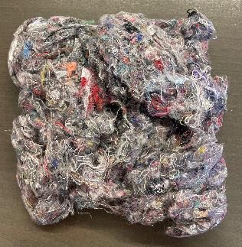
Avlagda textiler
Notes:
Vad hör hit: rena och torra oanvändbara kläder och hemtextiler
Vad hör inte hit: Underkläder, strumpor och strumpbyxor
Dynor, täcken, vaddering, kramdjur
Mattor, väskor, bälten, skor och regnkläder
Fuktiga, mögliga, insektangripna eller kraftigt luktande textiler
-> Allt som inte hör läggs i blandavfallet
Vart ska det föras: Till återvinningsstationen
Återvinning: Textilfibrerna används vid framställning av nya textilprodukter, t.ex. handdukar

Slide 21
Repetition och frågesport
Hur mycket avfall producerar varje person i Finland årligen?
På vilka sätt kan man minska på mängden avfall man producerar?
Vad händer med bioavfallet på Stormossen?
Vad är viktigt att tänka på när man sorterar kartongförpackningar?
Vad ska göras med batterierna när de tas ur bruk?
Notes:
Svar:
521 kg
Köp mindre, undvik engångsprodukter, reparera, låna, skaffa begagnat
Bioavfallet rötas och det blir till fordonsgas och kompostjord
Platta till kartongerna
Tejpa polerna

Slide 22
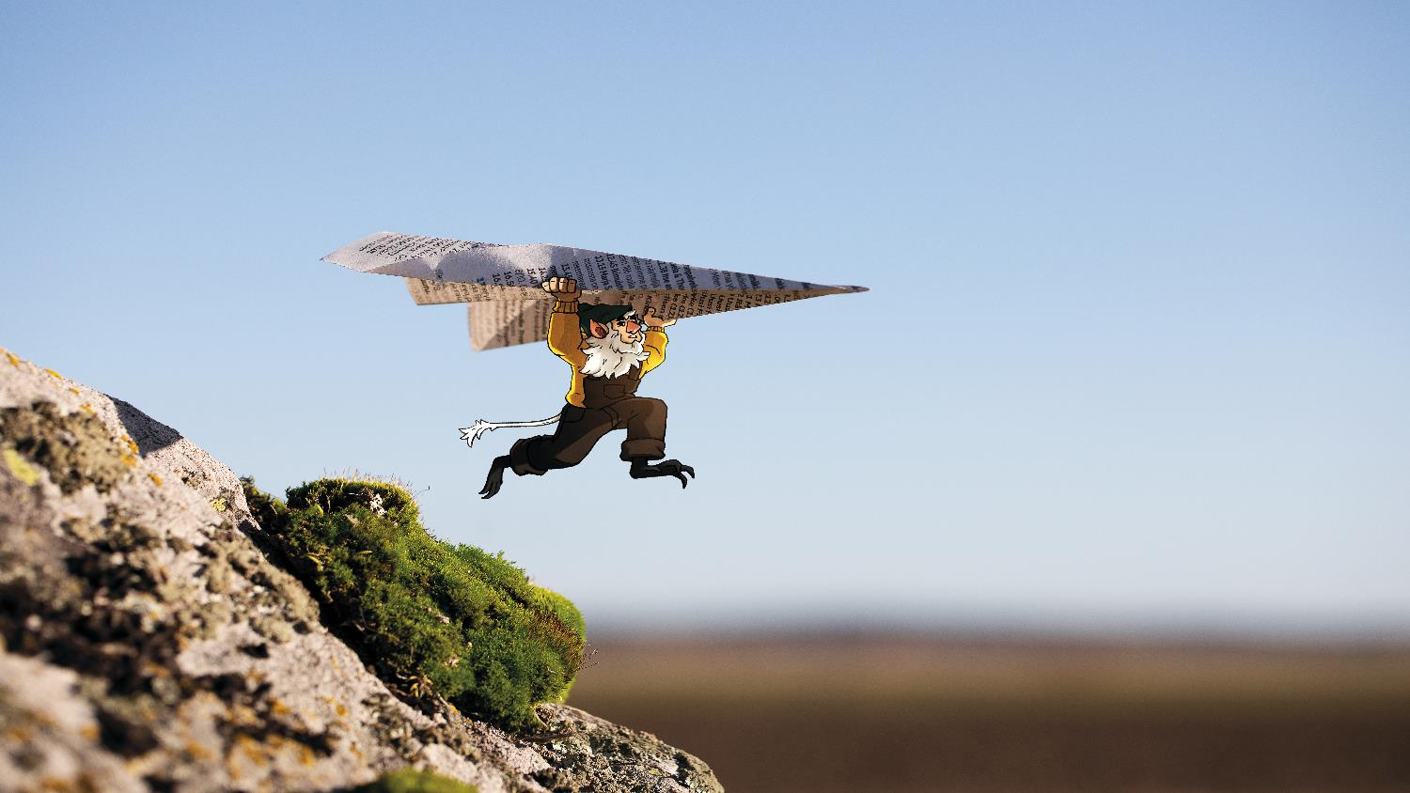
@Stormossen
Följ oss på sociala medier!
För att det är viktigt.
www.stormossen.fi

